Slide 1
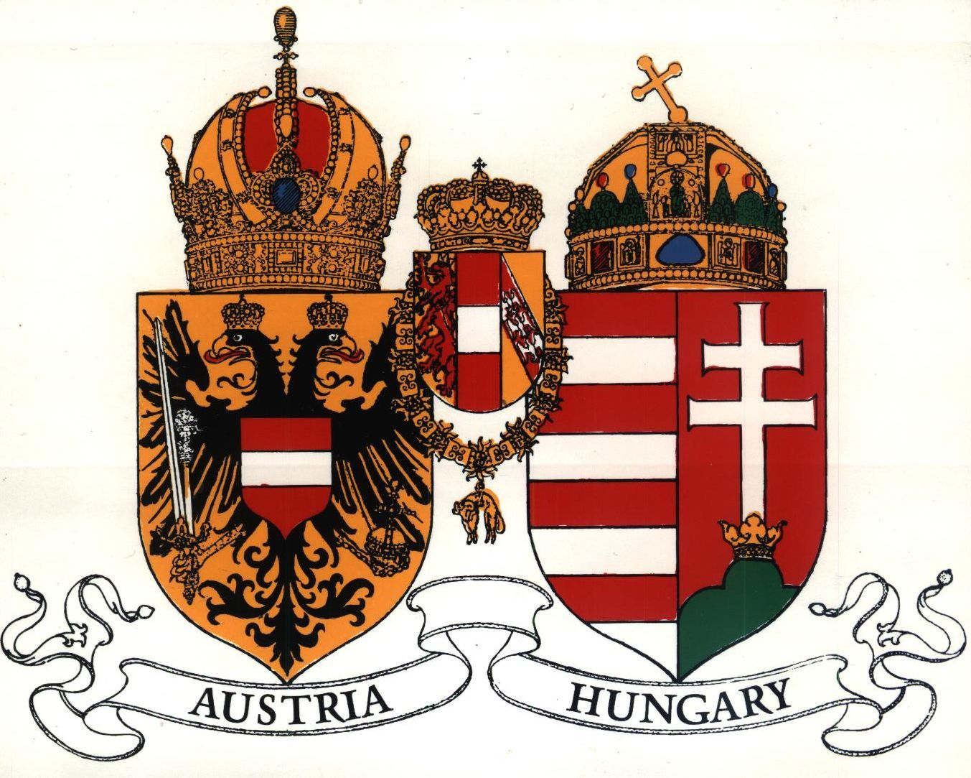
KIEGYEZÉS
1867

Slide 2
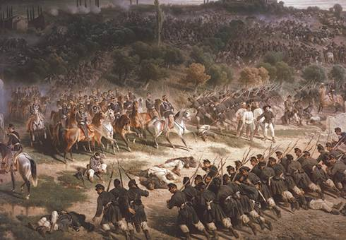
A kiegyezés előzményei és megszületése
Külpolitikai helyzet alakulása
1859: É-Itáliában vereséget szenvednek a Habsburg Birodalom csapatai.
A csata az ifjú Ferenc József számára az első harctéri csatavesztést hozta, a botcsinálta hadvezérnek megszégyenülve fegyverszünetet kellett kérnie.
A vereséget követően az osztrákok
elvesztették Észak-Itáliában megszerzett politikai, katonai befolyásukat.
A solferinói csata a szárd–francia–osztrák háború döntő ütközete volt.
1859. június 24-én zajlott le.

Slide 3
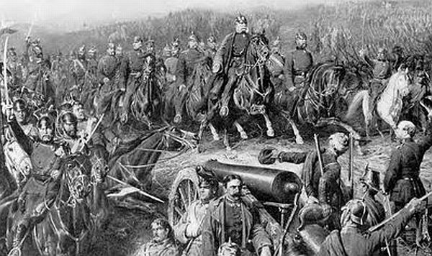
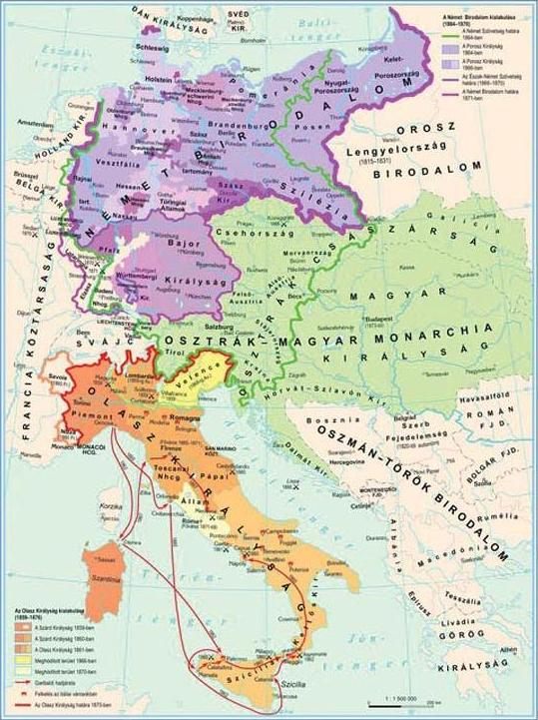
A Königgrätzi csata az 1866-os porosz–osztrák háború legnagyobb csatája volt, melyben a komoly technikai és hadvezetési fölényben lévő Porosz Királyság döntő győzelmet aratott a többnemzetiségű, idejétmúlt felszereltségű és felállású Habsburg csapatok felett.
A csata kimenetele egyben eldöntötte a háborút is.
Az 1866. augusztus 23-án Prágában megkötött békeszerződésben az Osztrák Császárság a Porosz Királyság javára lemondott a német egység megvalósításáról.
A habsburgok újabb veresége a birodalom Európában betöltött nagyhatalmi státuszát veszélyeztette.
Az osztrákoknak az eddigi helyzet fenntartása érdekében a birodalmon belül békére, szövetségesekre volt szüksége.
Európa térképe a XIX. század 70-es éveiben

Slide 4
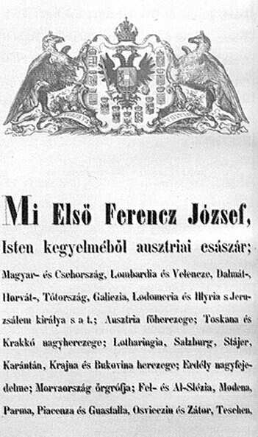
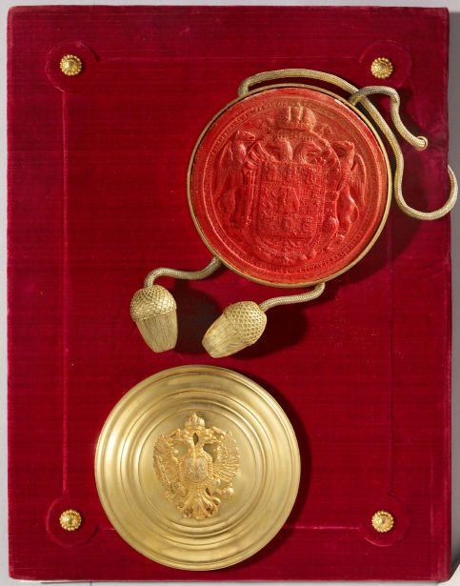
Belpolitikai helyzet alakulása
Az októberi diploma a Habsburg Birodalom uralma alá tartozó országok életének alkotmányos alapokra való helyezését célozta, ugyanakkor az abszolutizmus által Magyarországnak Ausztriába történő beolvasztását fenntartotta.
Az egyes országok számára széles körű autonómiát helyezett kilátásba és Magyarországon is visszaállította az alkotmányt, a Magyar Kancelláriát és a Helytartótanácsot.
Októberi Diploma
1860. október 20.
A törvény
fedőlapja
és pecsétje
A hadügy és a külügy azonban az uralkodó kezében maradt. Az oktatás nyelve a magyar lett.
A magyar országgyűlés a birodalmi tanács intézményét, mint a magyar állam szuverenitását csorbító tényezőt, 1861-ben elutasította.

Slide 5
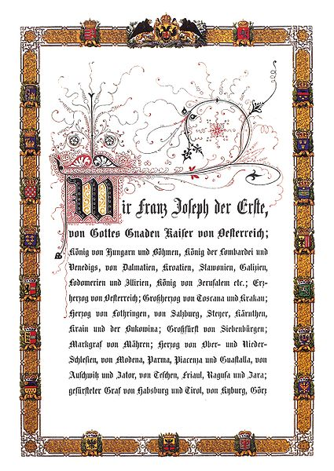
Februári Pátens
Az 1861. február 26-i pátens kétkamarás birodalmi gyűlést hozott létre, amelyet törvényhozói jogokkal ruházott fel.
A birodalmi gyűlés a tartományi gyűlések fölé – az így kezelt magyar országgyűlés fölé is – rendeltetett.
Az államhatalom legfőbb eszközei továbbra is az uralkodó kezében maradtak.
Az uralkodó korlátlan joga maradt a külügy és a hadügy irányítása, a fegyveres erőkkel való rendelkezés, és a költségvetés ügyében sem dönthetett a tanács.
A pátens az osztrák tartományokban az alkotmányosság igen szűk, de mégiscsak létező formáját valósította meg.
Az olaszok és a magyarok szembefordultak vele, mert nemzeti önrendelkezésüket sértette az összbirodalmi kormányzás elve.
Februári Pátens előlapja

Slide 6
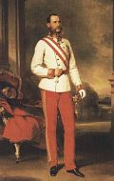
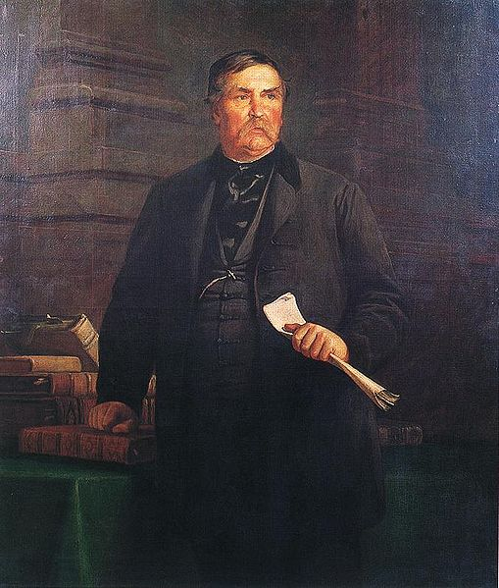
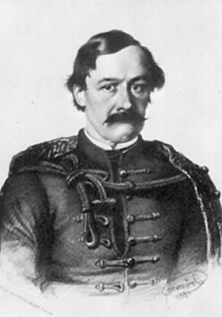
A császár az Októberi Diploma és a Februári Pátens elfogadtatása érdekében 1861. április 6-ára Budára összehívta az országgyűlést.
Az országgyűlés mindkét dokumentumot egységesen elutasította.
Tagjai között ugyanakkor vita alakult ki arról a kérdésről, hogy az uralkodónak szánt választ milyen formában juttassák el az uralkodónak.
A hagyományos felirati formában véglegesítsék, vagy - arra való hivatkozással, hogy az ország törvényei szerint Ferenc József hivatalosan nem Magyarország királya - ünnepélyes határozat meghozatala után az országgyűlés mondja ki a maga feloszlatását.
Ferenc József
1856-os magyarországi látogatása
alkalmából készült kép
Az előbbi nézetet a Deák Ferenc vezette Felirati Párt, míg az utóbbit a Teleki László vezette Határozati Párt képviselte.
Deák Ferenc
Teleki László

Slide 7
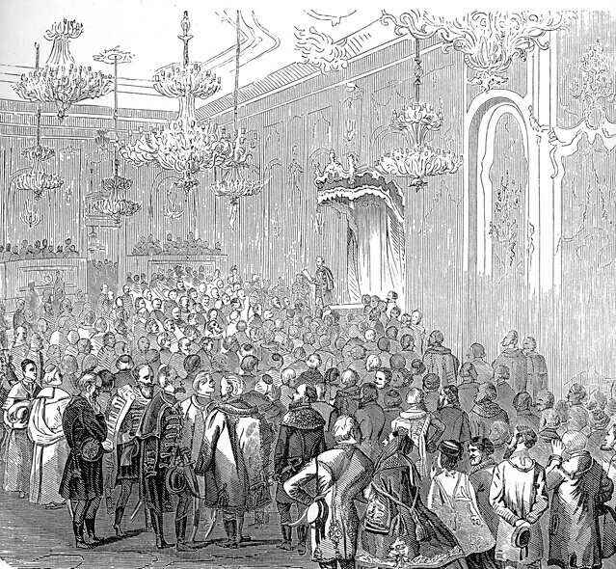
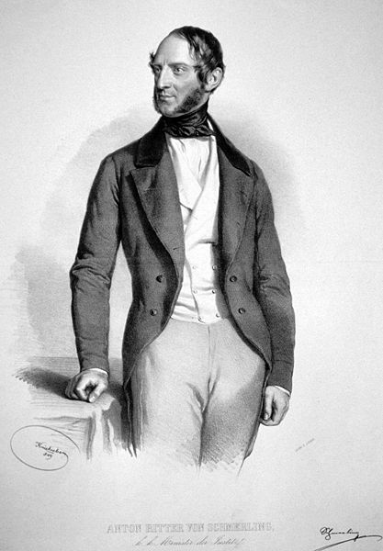
A Ferenc Józsefnek adandó válaszról tartott vita előestéjén Teleki öngyilkosságot követett el, így az aznapi ülést elnapolták.
A megismételt ülésen Deák mint Pest belvárosának követe, egész tekintélyével a felirat mellett nyilatkozott.
Felirati beszéde és javaslata, az egyik leghatalmasabb alkotása, 1861. május 13-án hangzott el.
E hatására végül 155-152-es szavazati aránnyal a felirat mellett döntött az országgyűlés.
Az 1861-es országgyűlés megnyitása
Bécs a feliratot elfogadhatatlannak találta és az ország jogait erősen korlátozó királyi leiratot próbált keresztülvinni.
Erre az országgyűlés Deák vezetésével új felirattal válaszolt.
Az uralkodó ezek hatására feloszlatta az országgyűlést és 1865-ig nem is hívta össze.
Anton von Schmerling
(1805 –1893)
osztrák politikus,
államminiszter

Slide 8
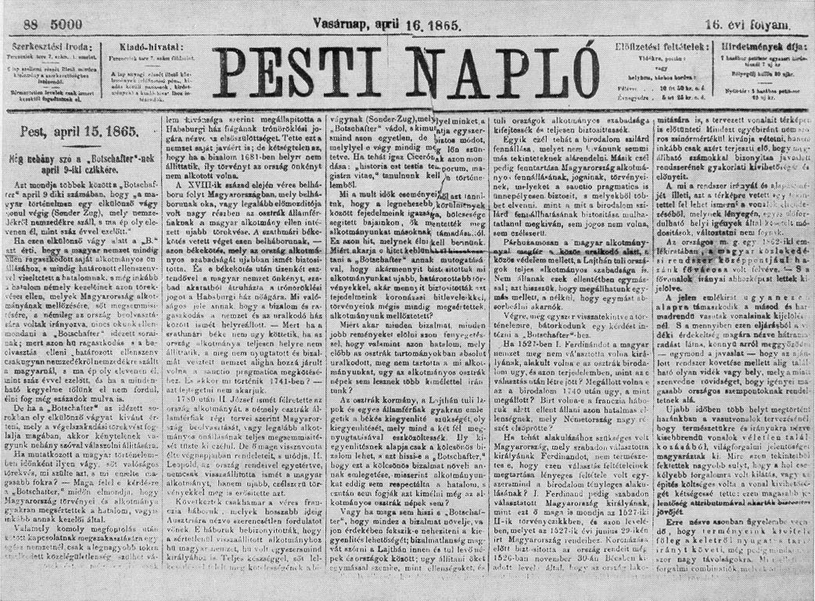
1861-65: átmeneti állapot
    Deák passzív ellenállás: a kivárás politikája, elérte a célját, mert Ausztria számára egyre fontosabbá vált a belső rend megszilárdítása.
Deák húsvéti cikke 1865.
„készek leszünk mindenkor törvényszabta úton saját törvényeinket a birodalom szilárd fennállásának biztosításával összhangba hozni”
Tulajdonképpen ezzel a cikkel Deák engedményeket tesz az udvar felé.
(Enged a 48-ból)

Slide 9

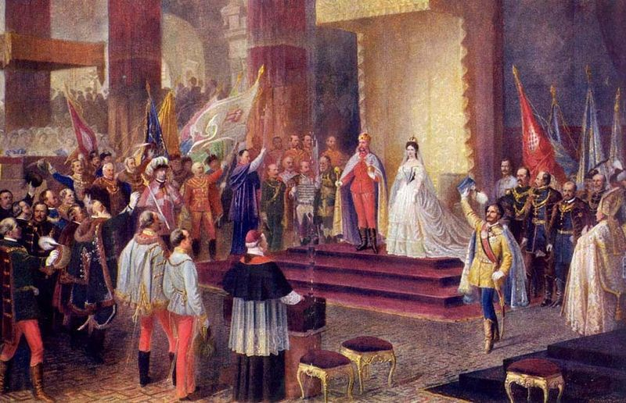
Ferenc József készséggel fogadta a lehetőséget, leváltotta Schmerlinget, utána megkezdődött a kiegyezési tárgyalássorozat.
A külpolitikai események felgyorsították az egyezkedést.
A Kiegyezés dokumentum
első oldala
1867 május végén a magyar képviselőház is elfogadta a törvényjavaslatot.
Június 8-án Budán a Mátyás-templomban megkoronázzák Ferenc Józsefet.

Slide 10
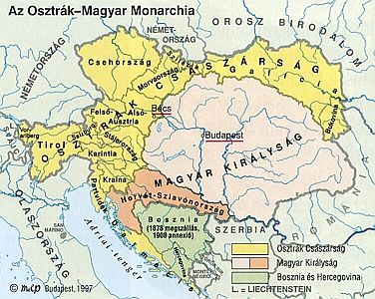
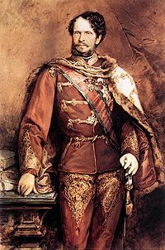
A Kiegyezés jelentősége
A kiegyezés egyértelmű következménye a viszonylagos belpolitikai önállóság mellett egy viszonylag békés 50 év, és az Osztrák–Magyar Monarchia létrejötte, mely alatt Magyarország jelentős gazdasági fejlődésen ment keresztül.
- Létrejön egy dualista állam, az Osztrák-Magyar
Monarchia, két fővárossal: Bécs + Budapest.
- alkotmányos monarchia;
- két egyenrangú fél megegyezése
- belső ügyeket tekintve teljesen önálló a két
állam;
- magyar király Bécsben, felelős magyar kormány
Pesten;
- a két államot az uralkodó személye kötötte
össze: perszonálunió;
- közös ügyek: külügy, hadügy, pénzügy;
- közös miniszterek
gróf Andrássy Gyula
(1823– 1890)
magyar politikus,
1867–71-ig a
Magyar Királyság miniszterelnöke,
1871–79-ig az
Osztrák–Magyar Monarchia külügyminisztere

